Slide 1



10.1 XML概述
10.2 XML在SQL Server 2008中的应用

Slide 2

10.1.1 XML简介
XML的前身是SGML，是自IBM从60年代就开始发展的GML（Generalized Markup Language）标准化后的名称。
SGML是一种非常严谨的文件描述法，导致过于庞大复杂，难以理解和学习，进而影响其推广与应用。作为SGML的替代品，开发人员采用了超文本标记语言HTML，用于在浏览器中显示网页文件。但是HTML也存在一些缺点，HTML缺乏可扩展性，不同的浏览器对HTML的支持也不一样。HTML中只有固定的标记集，用户无法自定义标记，这极大地阻碍了HTML的发展。
1996年，一个工作小组在W3C（万维网协会）的支持下，创建了一种新的标准标记语言XML，用于解决HTML和SGML的一些问题。XML是一种标准化的文档格式语言，它使得发布者可以创建一个以不同方式查看、显示或打印的文档资源。XML与HTML的设计区别是：XML是用来存储数据的，重在数据本身。而HTML是用来定义数据的，重在数据的显示模式。另外，XML是可扩展的，因为它提供了一个标准机制，使得任意文档构造者都能在任意XML文档中定义新的XML标记，这使得综合的、多平台的、应用到应用的协议的创建降低了门槛。

Slide 3

本小节将从一个简单的XML实例开始介绍XML的语法，实例代码如下：
<?xml version="1.0" encoding="ISO-8859-1"?>
<note>
<to>wang</to>
<from age="20">zhang</from>
<heading>Reminder</heading>
<body>Don't forget me this weekend!</body>
<number>12</number>
</note>

Slide 4
在上述语句中，第1行“<?xml version="1.0" encoding="ISO-8859-1"?>”中指定了XML的版本（1.0）和编码格式（ISO-8859-1）。
第2行开始是XML的主体部分，采用树状结构，以标签的形式存储数据。XML文档必须包含一个或一个以上的元素。例如，“<to>wang</to>”称为一个元素，其中，“<to>”称为标签，每个标签都必须成对出现，如“<to></to>”，标签之间的数据“wang”为元素的内容。
元素和元素之间有一定的层次关系，每个元素可以依次包含一个或多个元素。其中，有一个元素不能作为其他元素的一部分，这个元素称为文档的根元素，即上述语句中的“<note>”标签。一个XML文档有且只能有一个根元素。根元素“<note>”下面包含了“<to>”、“<from>”、“<heading>”、“<body>”、“<number>”5个子元素，分别表示标签的接收人、发送人、主题、内容和编号。
值得注意的是，在上述语句中，所有的标签名称都是自己定义的。这一点和HTML不同，HTML中都是预定义的标签，而XML允许用户定义自己的标签和文档结构。
XML文档中的元素还可以带有若干个属性，属性的名称也是由用户自己定义的，属性的值必须添加引号。格式如下：
<标签名 属性名="值"…>元素内容</标签名>
文件中的“age="20"”即为元素的属性和值。

Slide 5
在编写XML文本时需要注意以下几点：
XML标签的名称可以包含字母、数字及其他字符。不能以数字或标点符号开始；不能以字符“xml”、“XML”或“Xml”等开始；不能包含空格。
XML语法是区分大小写的，所以在定义XML标签时必须保持大小写的一致性，例如，打开开始标签为“<head>”，结束标签为“</Head>”就是错误的写法。
XML必须正确地嵌套，例如，以下的标签嵌套关系是错误的：
<b><i>This text is bold and italic</b></i>
必须修改为
<b><i>This text is bold and italic</i></b>
XML文档中允许空元素的存在，所谓的空元素就是只有标签没有实际内容的元素，空元素有两种表示方法，例如“<a></a>”或“<a/>”。
在XML文档中所有的空格都会被保留。
可以在XML文档中写注释，注释形式与HTML中一样，例如，
<!--这是注释内容-->

Slide 6
XML中的实体引用。在XML文档中有一些字符具有特殊意义，例如，把字符“<”放在XML元素中会出错，因为解析器会把它当作新元素的开始。为了避免错误，需要用其对应的实体引用来表示。XML中有5个预定义的实体引用，如表10.1所示。
表10.1 XML中的实体引用
名 称 | 符 号 | 实 体 引 用
大于号 | > | &gt;
小于号 | < | &lt;
连接符 | & | &amp;
单引号 | ' | &apos;
双引号 | " | &quot;

Slide 7

10.2.1 XML数据类型
用户可以将XML架构的集合与XML类型的变量、参数或列关联起来。在这种情况下，XML数据类型实例称为“类型化”的XML实例，否则称为“非类型化”的XML实例。
虽然在SQL Server 2008中可以像其他数据类型一样使用XML数据类型，但是使用时还是存在了一些限制，如下所示：
XML数据类型实例所占据的存储空间大小不能超过2 GB；
XML列不能指定为主键或外键的一部分；
不能用做sql_variant实例的子类型；
不支持转换或转换为text或ntext，请改用varchar(MAX)或nvarchar(MAX)；
不能用在GROUP BY语句中；
不能用做除ISNULL、COALESCE和DATALENGTH之外的系统标量函数的参数；
【例10.1】 在PXSCJ数据库中创建一个表Xmltable，表中包含两列：Name和Content，分别存储XML文件名和XML文件的内容；定义一个XML类型的变量并赋值。

Slide 8

创建表Xmltable的T-SQL语句，如下所示：
USE PXSCJ
GO
CREATE TABLE Xmltable
(
Name char(20) NOT NULL PRIMARY KEY,
Content xml NULL,
)
定义XML类型变量的T-SQL语句，如下所示：
DECLARE @doc xml
SELECT @doc=N'<XMLdata><name>note.xml</name><content>Hello!</content></XMLdata>'

Slide 9

导入XML数据的方法一般有两种。
1．使用INSERT语句直接插入
可以使用INSERT语句将XML数据以字符串形式直接插入XML类型列中。
【例10.2】 向例10.1新建的表Xmltable中插入一行包含XML数据的记录，示例数据为之前定义的note.xml文件的内容。
INSERT INTO Xmltable VALUES('note.xml', '<note><to>wang</to><from age="20">zhang</from>
<heading>Reminder</heading><body>Don&apos;t forget me this weekend!</body></note>')

Slide 10
2．使用行集函数OPENROWSET语句
当XML文件的内容很多时，直接插入的方式显然不太合适。这时可以使用行集函数OPENROWSET来完成。OPENROWSET函数返回一个表，可以在查询的FROM子句中像引用表名那样引用OPENROWSET函数。将OPENROWSET函数返回的内容用做INSERT或MERGE语句的源表，就可以将数据文件中的数据导入到SQL Server表中。
OPENROWSET函数的语法格式：
OPENROWSET
( BULK 'data_file'
, { FORMATFILE = 'format_file_path' [ <bulk_options> ]
| SINGLE_BLOB | SINGLE_CLOB | SINGLE_NCLOB }
)

Slide 11
与SELECT一起使用的FROM子句可以调用OPENROWSET(BULK...)而非表名，同时可以实现完整的SELECT功能。带有BULK选项的OPENROWSET函数在FROM子句中需要使用AS子句指定一个别名。也可以指定列别名，如果未指定列别名列表，则格式化文件必须具有列名，指定列别名会覆盖格式化文件中的列名，例如，
SELECT … FROM OPENROWSET(BULK...) AS table_alias
SELECT … FROM OPENROWSET(BULK...) AS table_alias(column_alias,...n)
【例10.3】 假设note.xml文件保存在D盘根目录下，使用OPENROWSET函数将该文件导入到数据表Xmltable中。插入数据使用如下语句：
INSERT INTO Xmltable(name, content)
SELECT 'note2.xml' AS name, *
FROM OPENROWSET(BULK N'D:\note.xml', SINGLE_BLOB) AS note

Slide 12
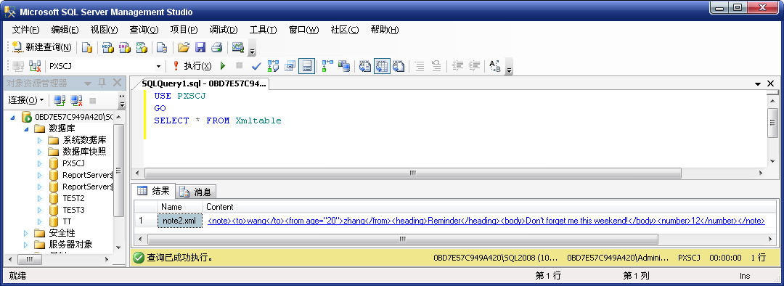
XML数据插入后可以使用SELECT语句查看插入了哪些数据：
SELECT * FROM Xmltable
结果如图10.1所示。
图10.1 查询表中XML数据

Slide 13
另外，OPENROWSET函数还可以用于插入图片文件、文本文件、Word文件、Excel文件等内容。这里以插入图片文件为例，具体的操作步骤如下。
（1）建立测试表
USE PXSCJ
GO
CREATE TABLE Test
(
TestID int IDENTITY(1,1),
BLOBName varChar(50),
BLOBData varBinary(MAX)
)
（2）使用OPENROWSET函数将图片文件导入数据库表字段
INSERT INTO Test(BLOBName, BLOBData)
SELECT 'picture', BulkColumn
FROM OPENROWSET(Bulk 'D:\picture.jpg', SINGLE_BLOB) AS BLOB

Slide 14

（3）查询导入数据
若上述脚本执行成功，则可以通过下述查询语句来查询表BLOBTest中插入的数据：
SELECT *
FROM Test
执行结果如图10.2所示。
图10.2 查询图片数据

Slide 15

1．XPath语法
XPath是一种在XML文档中查找信息的语言，使用XPath的标准路径表达式可以在XML文档中选取相应的XML节点。在XPath中有7种类型的节点：元素、属性、文本、命名空间、处理指令、注释和文档（根）节点。例如，在之前创建的note.xml文件中，“<note>”是根节点，“<to>wang</to>”是元素节点，“age="20"”是属性节点。
XPath是根据路径表达式在XML文档中查找信息的，其路径表达式与Windows的文件路径类似。可以把XPath比成文件管理路径：通过文件管理路径，可以按照一定的规则查找到所需要的文件；同样，依据XPath所制定的规则，也可以很方便地找到XML结构文档树中的任何一个节点。XPath中常用的基本表达式在表10.2中列出。表10.3中给出了一些XPath中路径表达式的实例。

Slide 16
表10.2 XPath中的常用表达式
表 达 式 | 描 述
nodename | 选取此节点的所有子节点
/ | 从根节点选取
// | 从匹配选择的当前节点选择文档中的节点，而不考虑它们的位置
. | 选取当前节点
.. | 选取当前节点的父节点
@ | 选取属性
表10.3 XPath路径表达式实例
路径表达式实例 | 含 义
School | 选择school下的所有子节点
/school | 选取根元素school，假如路径起始于正斜杠“/”，则此路径始终代表到某元素的绝对路径
school/class | 选取所有属于school的子元素的class元素
//class | 选取所有class子元素，而不管它们在文档中的位置
school//book | 选择所有属于school元素的后代的class元素，而不管它们位于school之下的什么位置
//@property | 选取所有名为property的属性

Slide 17
另外，还可以使用谓词和通配符表达更为复杂的路径表达式，如表10.4所示。
表10.4 复杂的路径表达式实例
路径表达式实例 | 含 义
/school/class[1] | 选取属于school的第1个class元素
/school/class[last()] | 选取属于school的最后1个class元素
/school/class[last()-1] | 选取属于school的倒数第2个class元素
/school/class[position<4] | 选取属于school的最前面3个class元素
/school/class[student_count>35] | 选取所有school元素的class元素，且其中student_count元素的值须大于 35
//school[@property="20"] | 选取所有属性property等于20的school元素
/school/* | 选取school下的所有子节点
//* | 选取所有元素
//property=[@*] | 选取所有带有property属性的元素

Slide 18
2．XML数据类型方法
SQL Server 2008系统提供了一些内置的用于XML数据类型的方法。由于XML数据是分层次的，具有完整的结构和元数据，所以在查询XML实例时与普通数据类型不同。可以使用XML数据类型方法查询存储在XML类型的变量或列中的XML实例。常用的XML数据类型方法有以下几种。
（1）query()方法。语法格式：
query ('XQuery')
该方法只有一个参数XQuery，XQuery为一个字符串，用于指定查询XML实例中的XML节点（如元素、属性）的XQuery表达式。query()方法返回一个XML类型的结果

Slide 19
【例10.4】 声明一个XML变量并将有关学生信息的XML数据分配给它，再使用query()方法对文档指定XQuery来查询<student>子元素。
DECLARE @xmldoc xml
SET @xmldoc=' <school>
<class>
<student>
<name>王林</name>
<sex>男</sex>
<age>20</age>
</student>
<student>
<name>何丽</name>
<sex>女</sex>
<age>21</age>
</student>
</class>
</school>'
SELECT @xmldoc.query('/school/class/student') AS 学生信息

Slide 20
执行结果如图10.3所示。
图10.3 query()方法的使用及执行结果
（2）value()方法。语法格式：
value (XQuery, SQLType)
value()方法对XML执行XQuery查询，并返回SQL类型的标量值。通常，可以使用此方法从XML类型列、参数或变量内存储的XML实例中提取值。这样就可以指定将XML数据与非XML列中的数据进行合并或比较的SELECT查询了。
XQuery：XQuery表达式，一个字符串文字，从XML实例内部检索数据。XQuery必须最多返回一个值，否则将返回错误。
SQLType：要返回的首选SQL数据类型，value()方法的返回类型要与SQLType参数匹配。

Slide 21
【例10.5】 使用value()方法从XML数据中查询出元素的属性值，并赋给char变量。
DECLARE @xmldoc xml
DECLARE @number char(6)
SET @xmldoc=' <school>
<class><student number="081101">
<name>王林</name>
<sex>男</sex>
<age>20</age>
</student>
<student number="081102">
<name>何丽</name>
<sex>女</sex>
<age>21</age>
</student></class>
</school>'
SET @number=@xmldoc.value('(/school/class/student/@number)[1]','char(6)')
SELECT @number AS 学号

Slide 22

执行结果如图10.4所示。
图10.4 value()方法的使用
（3）exist()方法。语法格式：
exist (XQuery)
exist()方法返回一个“位”值，表示下列条件之一。
1，表示True（如果查询中的XQuery表达式返回一个非空结果），即它至少返回一个XML节点。
0，表示False（如果它返回一个空结果）。
NULL（如果执行查询的XML数据类型实例包含NULL）。

Slide 23

【例10.6】 使用exist()方法判断一个XML变量中是否存在某个属性。
DECLARE @xmldoc xml
SET @xmldoc= '<student name="王林"></student>'
SELECT @xmldoc.exist('/student/@name') AS 位值
执行结果如图10.5所示。
图10.5 exist()方法的使用

Slide 24
（4）modify()方法。语法格式：
modify (XML_DML)
使用该方法可以修改XML文档的内容，也可以修改XML类型变量或列的内容等。XML_DML参数是XML数据操作语言（DML）中的字符串，使用XML DML语句可以在XML数据中插入、更新或删除节点。modify()方法只能在UPDATE语句的SET子句中使用。
XML数据修改语言（XML DML）是对XQuery语言的扩展，使XQuery语言能够进行数据操作（DML）。XML DML将下列区分大小写的关键字添加到XQuery中：insert（插入）、delete（删除）、replace value of（替换）。
XML DML中insert关键字的功能是将一个或多个节点作为XML实例中节点的子节点或同级节点插入XML实例中。语法格式如下：
insert Expression1 {{as first | as last} into | after | before}Expression2

Slide 25
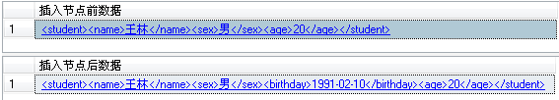
【例10.7】 使用XML DML语句在一段XML数据中一个节点的后面添加一个节点。
DECLARE @xmldoc xml
SET @xmldoc='<student><name>王林</name><sex>男</sex><age>20</age></student>'
SELECT @xmldoc AS 插入节点前数据
SET @xmldoc.modify('insert <birthday>1991-02-10</birthday> after (/student/sex)[1]')
SELECT @xmldoc 插入节点后数据
执行结果如图10.6所示。
图10.6 插入节点

Slide 26

XML DML语句的delete关键字的功能是删除XML实例中的节点。语法格式如下：
delete Expression
表达式Expression不能是根节点。如果表达式返回空序列，则不进行删除，不返回错误。
【例10.8】 删除XML类型变量中的一个节点。
DECLARE @xmldoc xml
SET @xmldoc= '<student><name>王林</name><sex>男</sex><age>20</age></student>'
SELECT @xmldoc AS 删除节点前数据
SET @xmldoc.modify('delete (/student/age)[1]')
SELECT @xmldoc 删除节点后数据
执行结果如图10.7所示。
图10.7 删除节点

Slide 27
XML DML语句的replace value of关键字的功能是在XML文档中更新节点的值。语法格式如下：
replace value of Expression1 with Expression2
Expression1标识其值要更新的节点，它必须仅标识一个单个节点。Expression2用于指定节点的新值。
【例10.9】 将学生信息的XML数据中的name节点的属性值“081101”使用“091101”来代替。
DECLARE @xmldoc xml
SET @xmldoc= '<student><name number="081101">王林</name><sex>男</sex><age>20</age> </student>'
SELECT @xmldoc AS 更新节点前数据
SET @xmldoc.modify('replace value of (/student/name/@number)[1] with "091101" ')
SELECT @xmldoc 更新节点后数据

Slide 28

执行结果如图10.8所示。
图10.8 更新节点的值
（5）nodes()方法。
nodes()方法可以将XML实例拆分成关系数据。nodes()方法的结果是一个包含原始XML实例的逻辑副本的行集。在这些逻辑副本中，每个行示例的上下文节点都被设置成由查询表达式标识的节点之一。这样，后续的查询可以浏览与这些上下文节点相关的节点。语法格式：
nodes (XQuery) as Table(Column)
XQuery参数是一个字符串形式的XQuery表达式。如果查询表达式构造节点，这些已构造的节点将在结果行集中显示。Table(Column)用于指定结果行集的表名称和列名称。

Slide 29
【例10.10】 使用nodes()方法查找并列的<student>节点。
DECLARE @xmldoc xml
SET @xmldoc='<class>
<student number="081101">
<name>王林</name>
<sex>男</sex>
<age>20</age>
</student>
<student number="081102">
<name>王燕</name>
<sex>女</sex>
<age>21</age>
</student>
</class>'
SELECT T.a.query('.') AS 结果
FROM @xmldoc.nodes(‘/class/student’) T(a)

Slide 30


执行结果如图10.9所示。
图10.9 nodes()方法的使用

Slide 31
3．XQuery查询
SQL Server 2008支持的XQuery基本语法中除了能够使用Xpath路径表达式进行查询外，还包含一个通用标准格式：FLWOR表达式。FLWOR是“For，Let，Where，Order by，Return”的缩写。以下示例说明了FLWOR的用法（假设book元素是根元素）：
for $x in doc("note.xml")/book/note
let $y :=/book/note/to
where $x/number<20
order by $x/brand
return $x/brand

Slide 32
【例10.11】 查询xml文档中age元素小于20的name元素的数据。
DECLARE @xmldoc xml
SET @xmldoc='<class>
<student number="081101">
<name>王林</name><sex>男</sex><age>20</age>
</student>
<student number="081102">
<name>王燕</name><sex>女</sex><age>19</age>
</student>
<student number="081103">
<name>程明</name><sex>男</sex><age>18</age>
</student>
</class>'
SELECT @xmldoc.query('/class/student[age<20]')
执行结果如图10.10所示。
图10.10 例10.11中查询age元素小于20的XML数据

Slide 33
【例10.12】 使用FLWOR表达式查询XML数据。
DECLARE @x XML
SET @x='<ManuInstructions ProductModelID="1" ProductModelName="SomeBike" >
<Location LocationID="L1" >
<Step>Manu step 1 at Loc 1</Step>
<Step>Manu step 2 at Loc 1</Step>
<Step>Manu step 3 at Loc 1</Step>
</Location>
<Location LocationID="L2" >
<Step>Manu step 1 at Loc 2</Step>
<Step>Manu step 2 at Loc 2</Step>
<Step>Manu step 3 at Loc 2</Step>
</Location>
</ManuInstructions>'
SELECT @x.query( 'for $step in /ManuInstructions/Location[1]/Step
return string($step) ' )

Slide 34

执行结果如图10.11所示。
图10.11 例10.12中FLWOR表达式的使用

Slide 35

在SELECT语句中使用FOR XML子句可以将SQL Server 2008中表的数据检索出来并自动生成XML格式。语法格式：
FOR XML
{
{ RAW [ ( 'ElementName' ) ] | AUTO }
[ <CommonDirectives>
[ , { XMLDATA | XMLSCHEMA [ ( 'TargetNameSpaceURI' ) ] } ]
[ , ELEMENTS [ XSINIL | ABSENT ]
]
| EXPLICIT [ <CommonDirectives> [ , XMLDATA ] ]
| PATH [ ( 'ElementName' ) ] [<CommonDirectives> [ , ELEMENTS [ XSINIL | ABSENT ] ] ]
}
<CommonDirectives> ::=
[ , BINARY BASE64 ]
[ , TYPE ]
[ , ROOT [ ( 'RootName' ) ]]

Slide 36
1．FOR XML RAW
FOR XML RAW是FOR XML查询模式中最简单的一种。它获得查询结果并将结果集内的每一行转换为以一般标识符<row />作为元素标记的XML元素。在默认情况下，RAW模式下元素名称为<row>，结果集中非空的列值将映射为<row>元素的一个属性，即<row>元素的属性名称为列名或列别名。如果需要定义别的元素名称，则可以使用ElementName来指定。
RAW模式下可以使用以下选项。
BINARY BASE64：指定查询返回二进制base64编码格式的二进制数据。
TYPE：指定查询以XML类型返回结果。
ROOT [('RootName')]：指定将一个根元素添加到结果XML中。可以指定要使用RootName生成的根元素名称，如果不指定则默认为<root>。
XMLDATA：返回内联XDR架构，但不将根元素添加到结果中。后续的SQL Server版本将删除该选项，这里不推荐使用。
XMLSCHEMA [('TargetNameSpaceURI')]：返回内联XSD架构。如果指定该选项（用于返回架构中指定的命名空间），则可以选择指定目标命名空间URI。
ELEMENTS：指定列作为子元素返回。其中，ELEMENTS XSINIL指定为空列值创建其xsi:nil属性设置为True的元素。ELEMENTS ABSENT指示对于空列值，将不在XML结果中添加对应的XML元素。

Slide 37
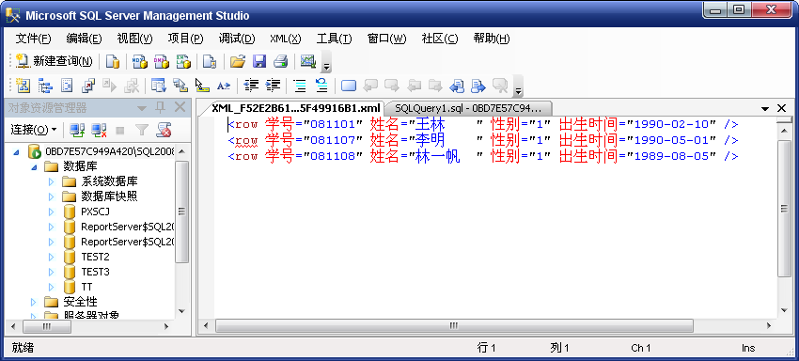
【例10.13】 查询PXSCJ数据库的XSB表中总学分大于50的学生信息，并将结果返回为XML元素。
USE PXSCJ
GO
SELECT 学号, 姓名, 性别, 出生时间
FROM XSB
WHERE 总学分>50
FOR XML RAW
执行上述语句，查看结果窗口中的结果，如图10.12所示。
图10.12 使用RAW模式将查询结果生成为XML元素

Slide 38
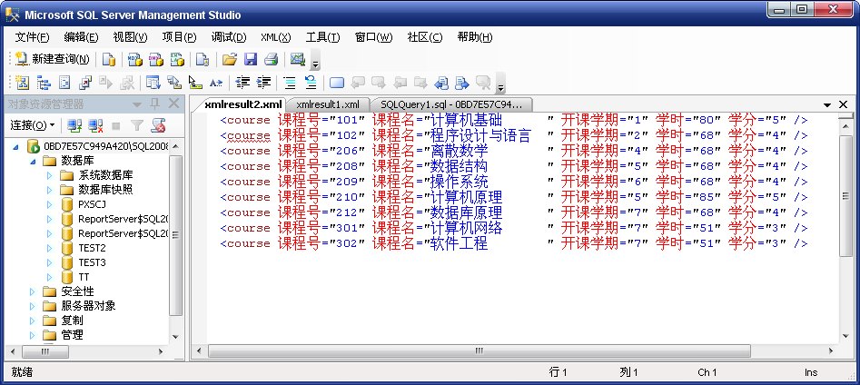
【例10.14】 使用RAW模式指定以XML类型返回结果。
DECLARE @x XML
SET @x=( SELECT *
FROM KCB
FOR XML RAW('course'),TYPE)
SELECT @x
执行结果如图10.13所示。
图10.13 返回XML类型的结果

Slide 39
2．FOR XML AUTO
FOR XML AUTO模式也返回XML文档，该模式将查询结果返回为嵌套的XML树形式。不过和RAW模式不同的是，在AUTO模式中使用表名作为元素名称，FROM 子句中每个在SELECT子句中至少列出一次的表都被表示为一个XML元素，使用列名作为属性名称。AUTO模式中使用的选项命令与RAW模式的相同。
【例10.15】 使用AUTO模式检索出学生的学号、课程名和成绩信息。
SELECT CJB.学号, 课程名, 成绩
FROM CJB JOIN KCB
ON CJB.课程号=KCB.课程号
FOR XML AUTO

Slide 40
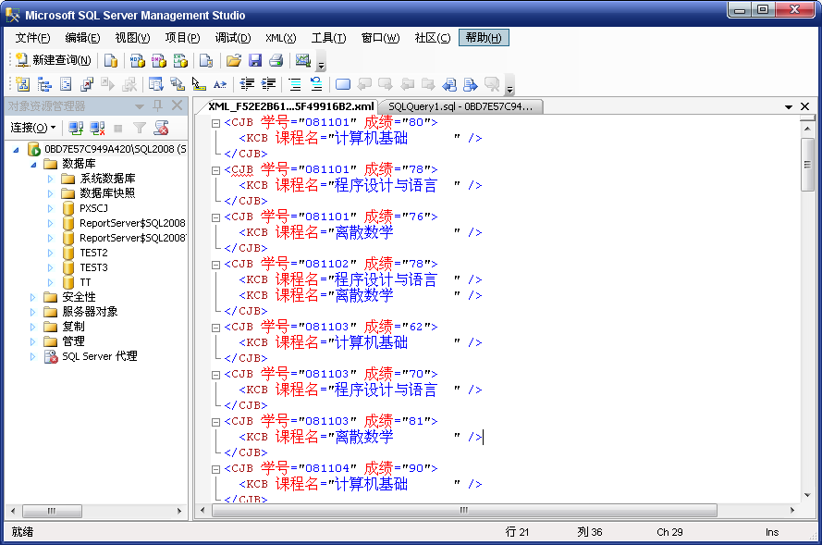
执行结果如图10.14所示。
图10.14 使用AUTO模式生成XML元素

Slide 41
3．FOR XML EXPLICIT
使用RAW和AUTO模式都不能很好地控制从查询结果生成的XML的形状，而FOR XML EXPLICIT模式允许用户显式地定义结果XML树的形状。EXPLICIT模式产生独立于表的具有任意树形的层次结构。
如果直接在SELECT语句中使用FOR XML EXPLICIT子句，会出现错误。要正确使用FOR XML EXPLICIT模式，在SELECT关键字后必须增加两个数据列：Tag和Parent。第一列名称为Tag，Tag列必须提供当前元素的标记号（整数类型），查询必须为从行集构造的每个元素提供唯一标记号。第二列名称为Parent，Parent列必须提供父元素的标记号，如果父元素为根元素，则可以使用NULL或0。这样，Tag和Parent列将提供层次结构信息。例如，Tag列的值为1，Parent列的值为NULL，则相应的元素将作为根元素。Tag值为2，Parent值为1，则标记号为2的数据列的一组元素将作为根元素的子元素添加。
除了在SELECT子句后包含Tag和Parent列外，还应该至少包含一个数据列。格式如下：
[ ElementName!TagNumber!AttributeName!Directive ]

Slide 42
【例10.16】 使用EXPLICIT模式检索出学号、姓名、总学分3列的信息。
SELECT DISTINCT 1 AS Tag, NULL AS Parent,
XSB.学号 AS [学生信息!1!学号],
姓名 AS [学生信息!1!姓名],
NULL AS [成绩信息!2!成绩]
FROM XSB, CJB
WHERE XSB.学号=CJB.学号
UNION ALL
SELECT 2 AS Tag, 1 AS Parent,
XSB.学号, 姓名, 成绩
FROM XSB, CJB
WHERE XSB.学号=CJB.学号
ORDER BY [学生信息!1!学号],[成绩信息!2!成绩]
FOR XML EXPLICIT

Slide 43
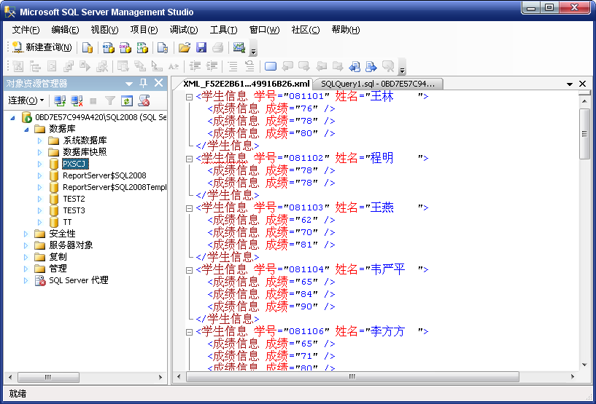
上述语句中使用UNION ALL组合了两个查询，第一个查询将<学生信息>设为父元素，并设置属性“学号”和“姓名”，将值2赋给<成绩信息>元素的Tag，将值1赋给Parent，从而将<成绩信息>设为<学生信息>的子元素。应用FOR XML EXPLICIT，并指定所需的ORDER BY子句。必须先按学号、再按成绩对行集进行排序，以便先显示成绩中的NULL值。执行上述语句后单击显示的结果，显示如图10.15所示的窗口。
图10.15 使用EXPLICIT模式生成XML元素

Slide 44
4．FOR XML PATH
FOR XML PATH模式提供了一种更简单的方法来混合元素和属性。PATH模式还是一种用于引入附加嵌套来表示复杂属性的较简单的方法。使用PATH模式可以为使用EXPLICIT指令所编写的查询提供更简单的代替方案。语法格式：
FOR XML PATH [ ( 'ElementName' ) ] [<CommonDirectives> [ , ELEMENTS [ XSINIL | ABSENT ] ] ]
在PATH模式中，列名或列别名被作为XPath表达式来处理。这些表达式指明了如何将值映射到XML。每个XPath表达式都是一个相对XPath，它提供了项类型（如属性、元素和标量值）以及将相对于行元素而生成的节点的名称和层次结构。
如果查询生成的结果集中包含了列名，则指定的列名将作为<row>元素的子元素，相应的列值将作为元素的内容。例如，
SELECT *
FROM XSB
WHERE 学号= '081101'
FOR XML PATH

Slide 45
上述语句的执行结果如下：
<row>
<学号>081101</学号>
<姓名>王林 </姓名>
<性别>1</性别>
<出生时间>1990-02-10</出生时间>
<专业>计算机 </专业>
<总学分>60</总学分>
</row>
如果指定的列别名以“@”符号开始并且不包含“/”标记，则将创建包含相应列值的<row>元素的属性。例如，
SELECT 学号 AS '@编号', 姓名, 出生时间, 总学分
FROM XSB
WHERE 学号= '081101'
FOR XML PATH

Slide 46
上述语句的执行结果如下：
<row 编号="081101">
<姓名>王林 </姓名>
<出生时间>1990-02-10</出生时间>
<总学分>60</总学分>
</row>
使用“/”标记可以指定元素的层次，例如，“学生信息/学号”可以指定<学生信息>为父元素，<学号>为子元素。
【例10.17】 查找总学分大于50的学生，<row>元素更名为<学生管理>，“备注”作为“学生管理”的属性。“学生管理”元素下是“学生信息”元素，“学号”、“姓名”和“总学分”作为“学生信息”的子元素。
SELECT 备注 AS '@备注',
学号 AS '学生信息/学号',
姓名 AS '学生信息/姓名',
总学分 AS '学生信息/总学分'
FROM XSB
WHERE 总学分>50
FOR XML PATH('学生管理')

Slide 47
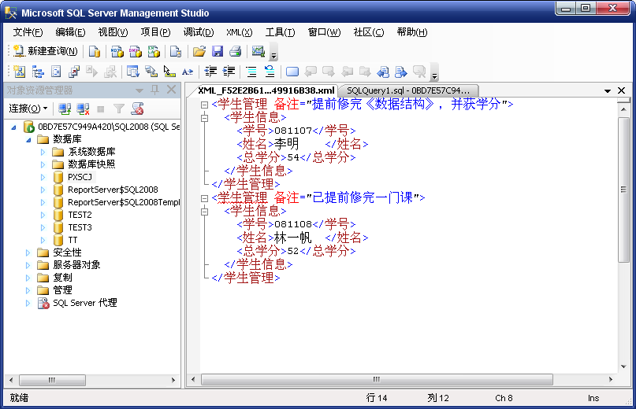
执行结果如图10.16所示。
图10.16 使用PATH模式生成XML元素

